Slide 1

Bài 11: HỌC BÀI VÀ LÀM BÀI ĐẦY ĐỦ
KHỞI ĐỘNG:
Em cùng các bạn hát bài:
“Đến lớp học rất vui”
Sáng tác: Phi Thường

Slide 2
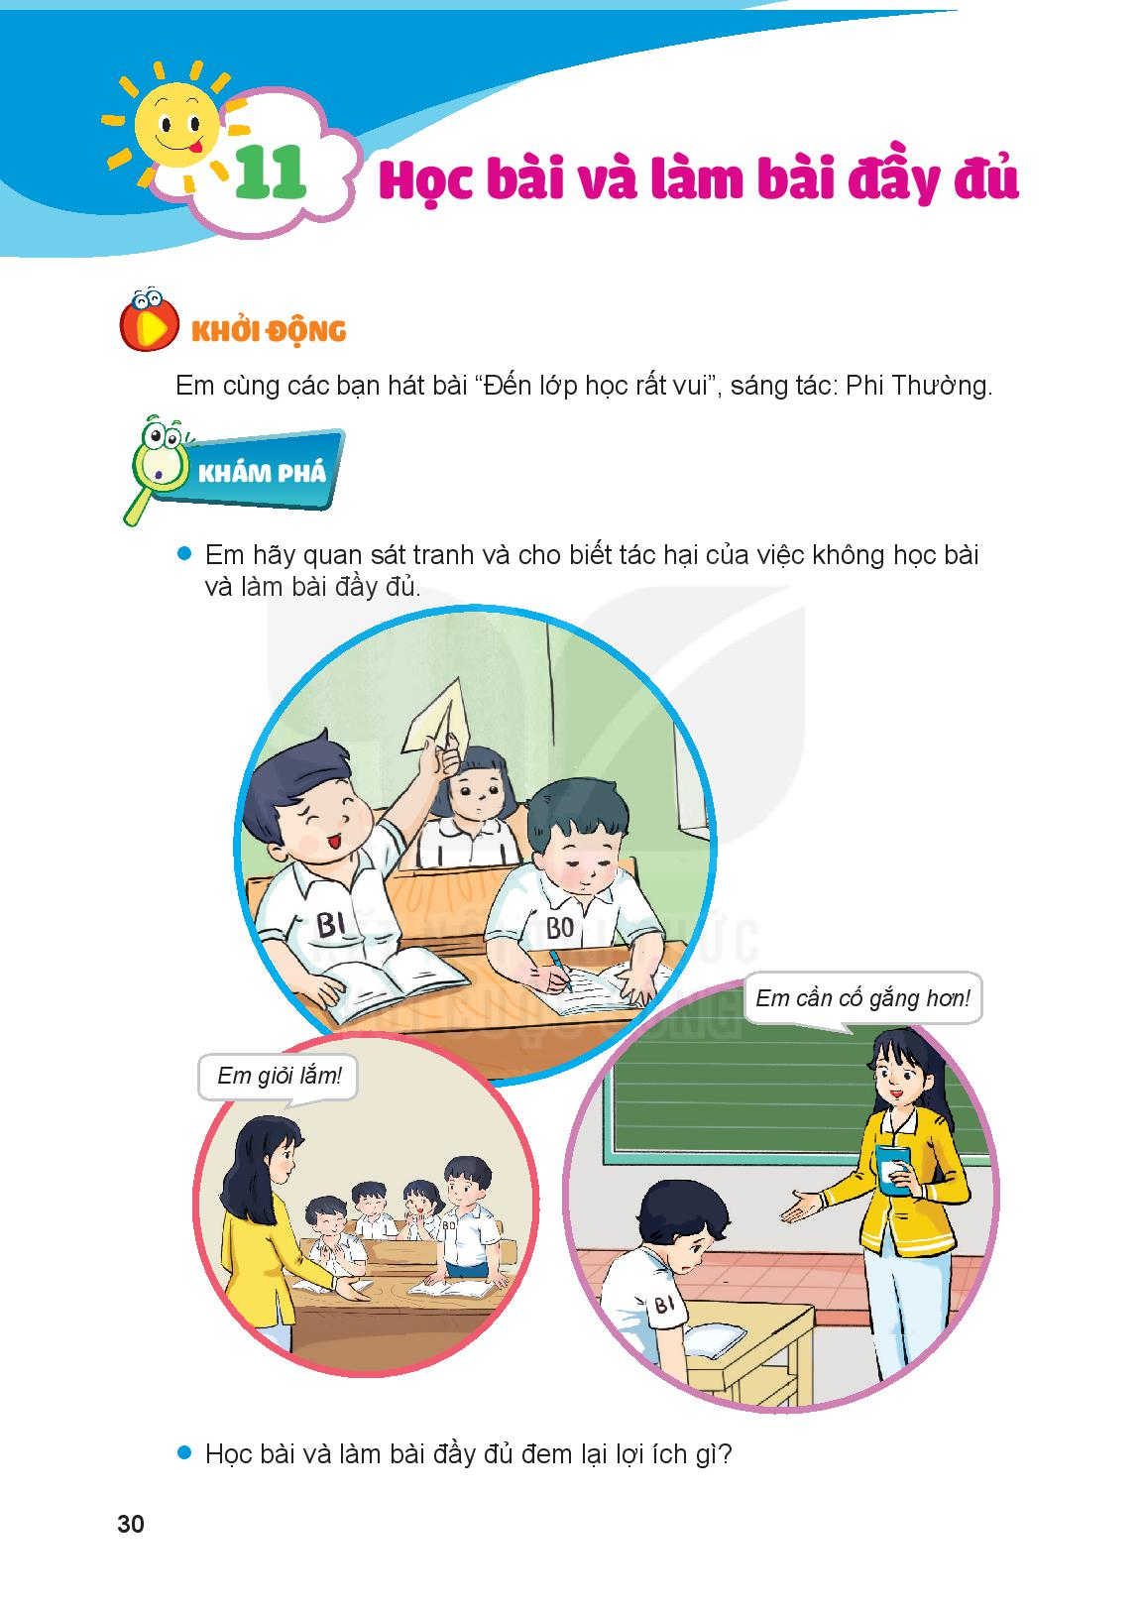
Bài 11: HỌC BÀI VÀ LÀM BÀI ĐẦY ĐỦ
KHÁM PHÁ:
Em hãy quan sát tranh và cho biết tác hại của việc không học bài và làm bài đầy đủ.
Học bài và làm bài đầy đủ đem lại lợi ích gì?

Slide 3
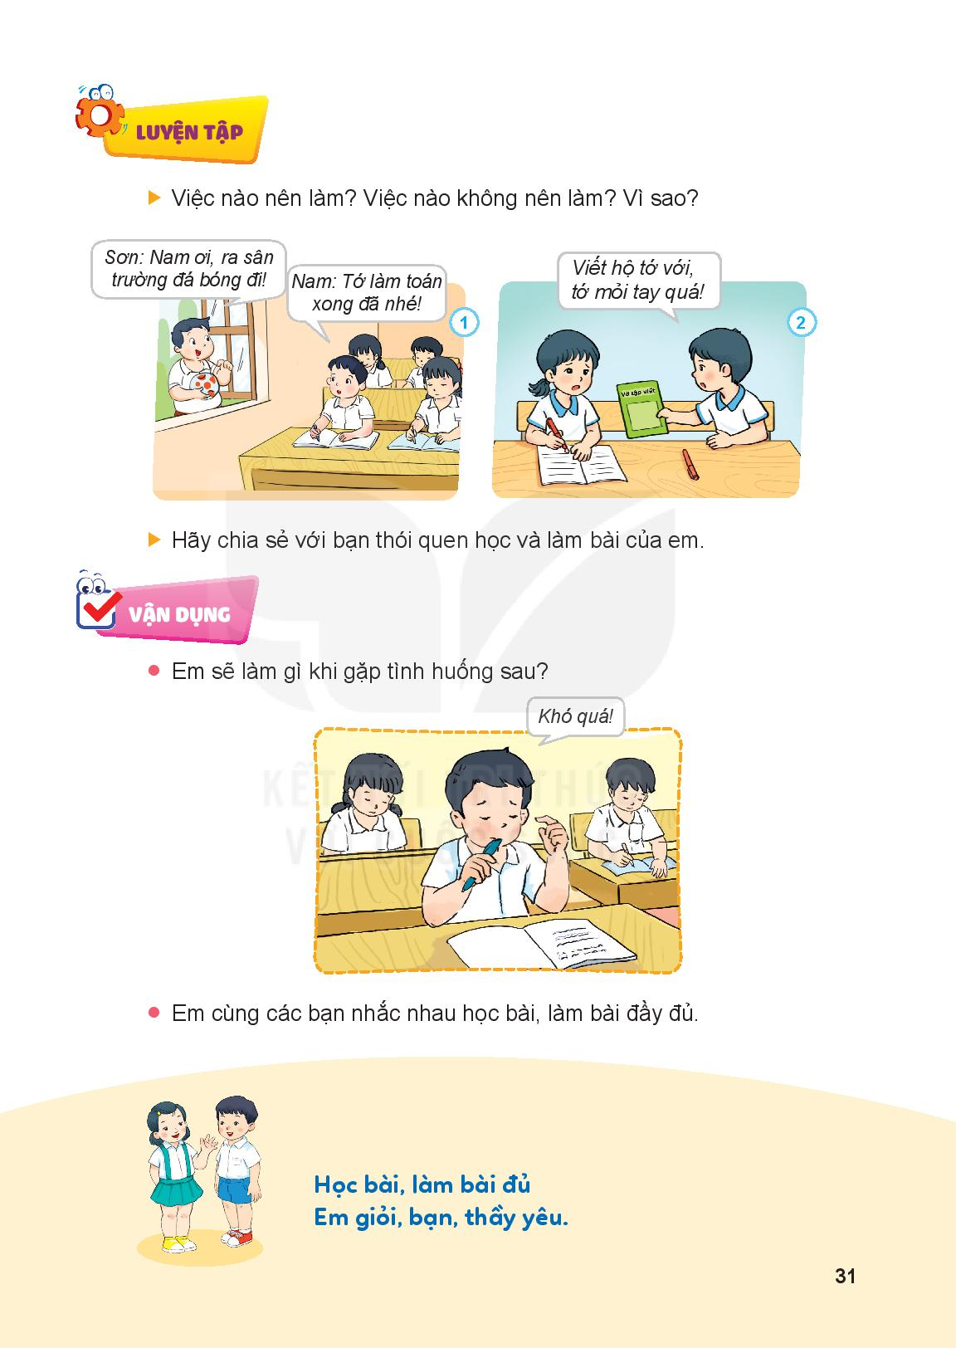
Bài 11: HỌC BÀI VÀ LÀM BÀI ĐẦY ĐỦ
LUYỆN TẬP:
Việc nào nên làm? Việc nào không nên làm? Vì sao?
Hãy chia sẻ với bạn thói quen học và làm bài của em.

Slide 4
Bài 11: HỌC BÀI VÀ LÀM BÀI ĐẦY ĐỦ
VẬN DỤNG:
Em sẽ làm gì khi gặp tình huống sau?
Em cùng các bạn nhắc nhau học bài, làm bài đầy đủ.

Slide 5
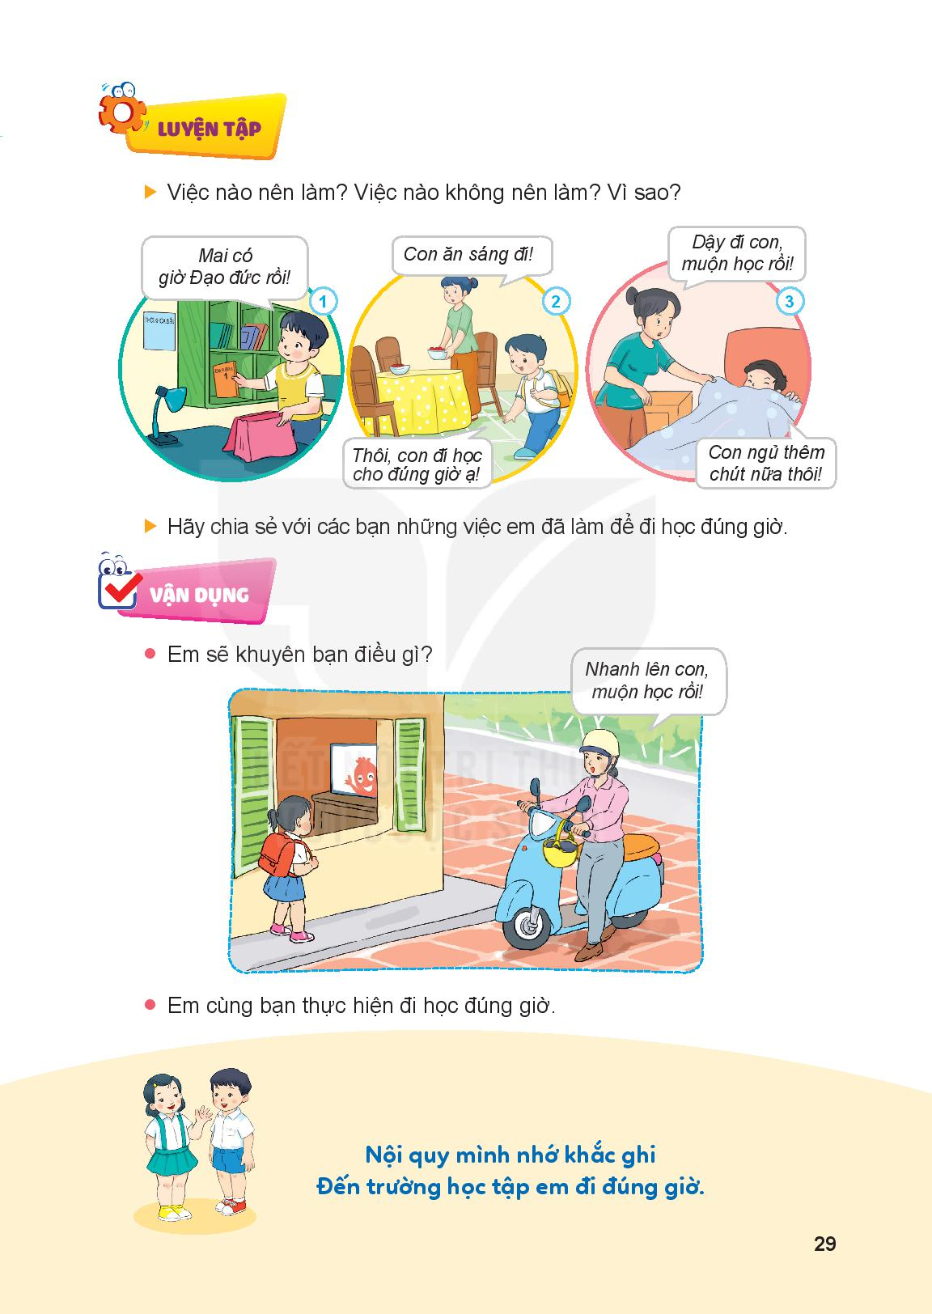
Bài 11: HỌC BÀI VÀ LÀM BÀI ĐẦY ĐỦ
Học bài, làm bài đủ
Em giỏi, bạn, thầy yêu.

